Slide 1
Työsuojelun perusteet (tervetyo.fi)
Työsuojelun vastuualueiden viestintä, Marja Tereska

Slide 2
Työsuojelun perusteet -materiaali
Aineistossa on työsuojelu- viranomaisen näkökulma
Säädökset ja viranomaistoiminta
Työsuojelun yhteistoiminta
Työsuojelun toteutus työpaikalla
Työhyvinvointi
Syventävää tietoa

Slide 3
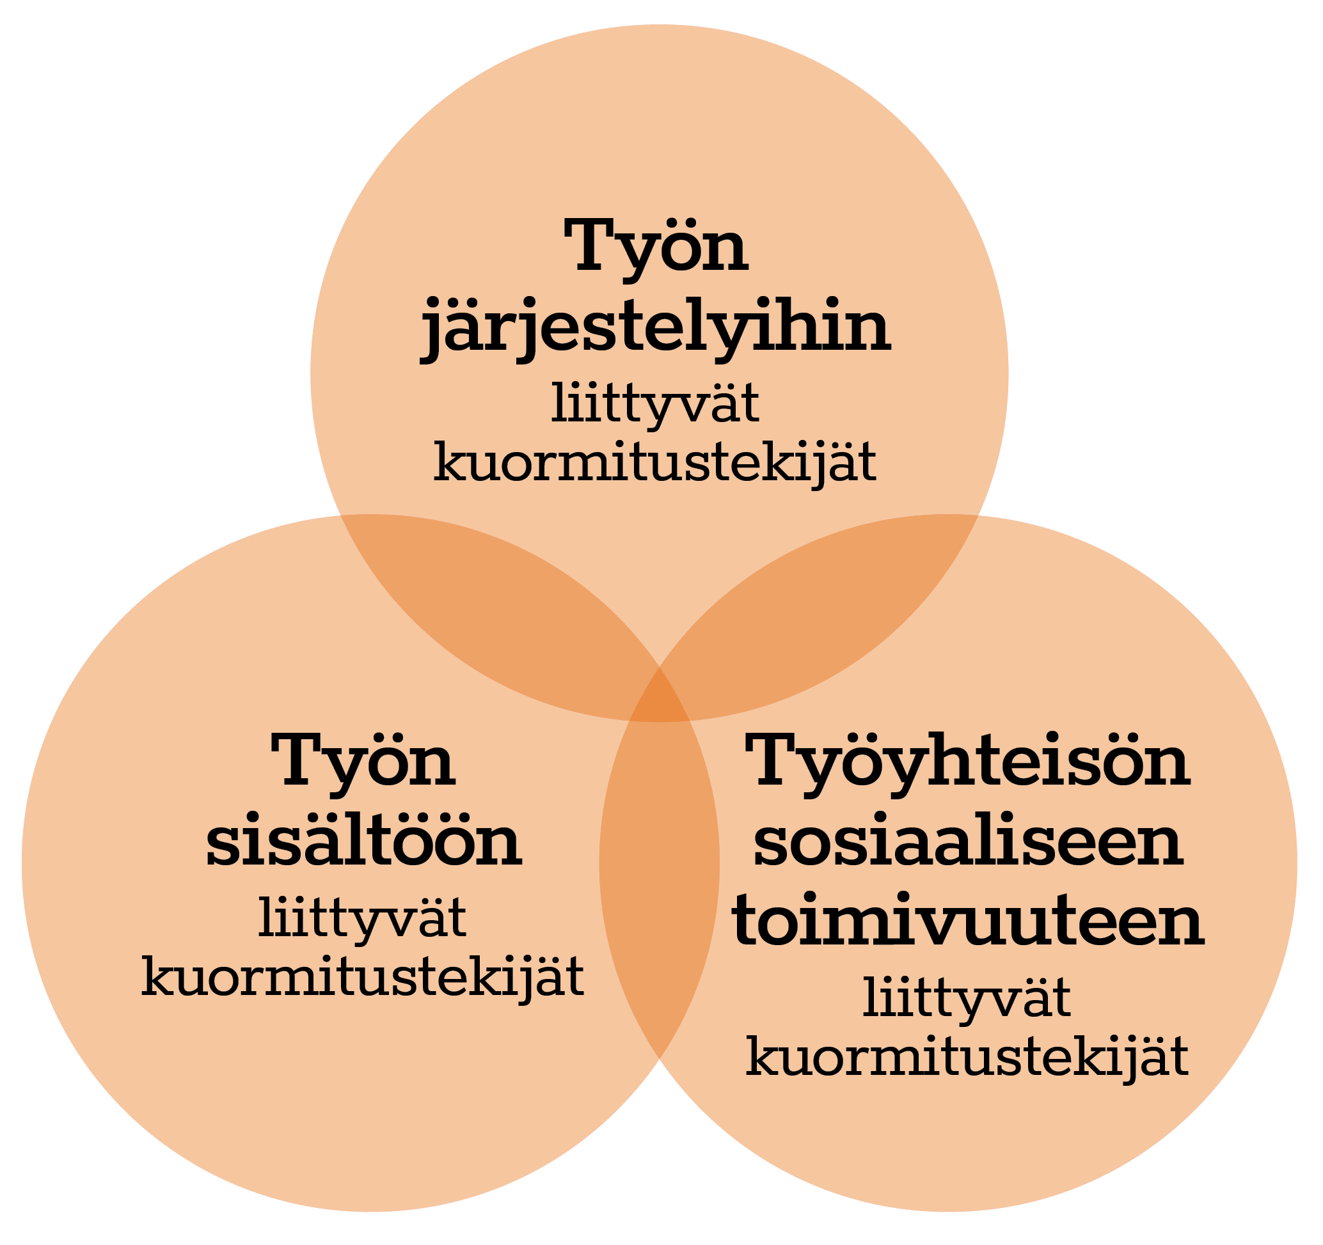
Työsuojelutietoa pähkinänkuoressa
työsuojelu- henkilöstölle
esimiehille
työhyvinvoinnin tueksi
ammatillisiin oppilaitoksiin
Keskeiset lait ja termit
Roolit, tehtävät ja vastuut työpaikalla
Riskienhallinnan periaatteet
Työkuormituksen tunnistaminen ja yhdenvertaisuuden edistäminen

Slide 4
selvitä arvioi toimi tarkkaile

Slide 5
.fi
Toimii työsuojeluun perehdytyksen tukena

Slide 6
Tietoa työsuojelusta
Löydä palvelumme
Tyosuojelu.fi
Työsuojeluviranomaisten puhelinneuvonta: 0295 016 620 (arkisin 9-15)
Twitter: @Tervettatyota
Facebook: Työsuojeluhallinto
LinkedIn: Aluehallintovirasto – Työsuojelu
YouTube: Työsuojeluhallinto – Tervettä työtä
Työsuojelun perusteet –materiaali: tervetyo.fi/työsuojelun-perusteet
Verkkoseminaarin tallenne: valtiolla.fi/tapahtuma/uuvuttaako-etatyo-vasyvatko-tyontekijat-kuormituksen-hallinta-muuttuvassa-tyoelamassa/

